Slide 1
Introducción a la Administración de Negocios
Profesor: Armando González Herrero
I Cuatrimestre 2020: 15 de enero al 20 de abril
Curso presencial: lunes 6:00pm – 9:00pm
Aula #5
Sesión #4

Slide 2
Agenda de hoy
Contabilidad y finanzas:
Propósito
Estado de Resultados (Estado de Pérdidas y Ganancias)
Balance de Situación
Conceptos de administración
Relación de administración con otras ciencias
Tipos de administración
Lectura y requerimientos para la clase 5

Slide 3
Definiendo Estrategia
Una estrategia exitosa contiene:
La estrategia define el enfoque distintivo de una compañía para competir,
y la ventaja competitiva en la que se basa
Una estrategia exitosa contiene una propuesta de valor única comparada con otras organizaciones
Una cadena de valor distintiva adaptada a la propuesta de valor
Elecciones a lo largo de la cadena de valor, que calzan y se complementan entre sí
La estrategia implica no hacer ciertas actividades
Continuidad estratégica con mejoras continuas en las actividades que materializan la estrategia
Cómo darle sustento a la propuesta de valor

Slide 4
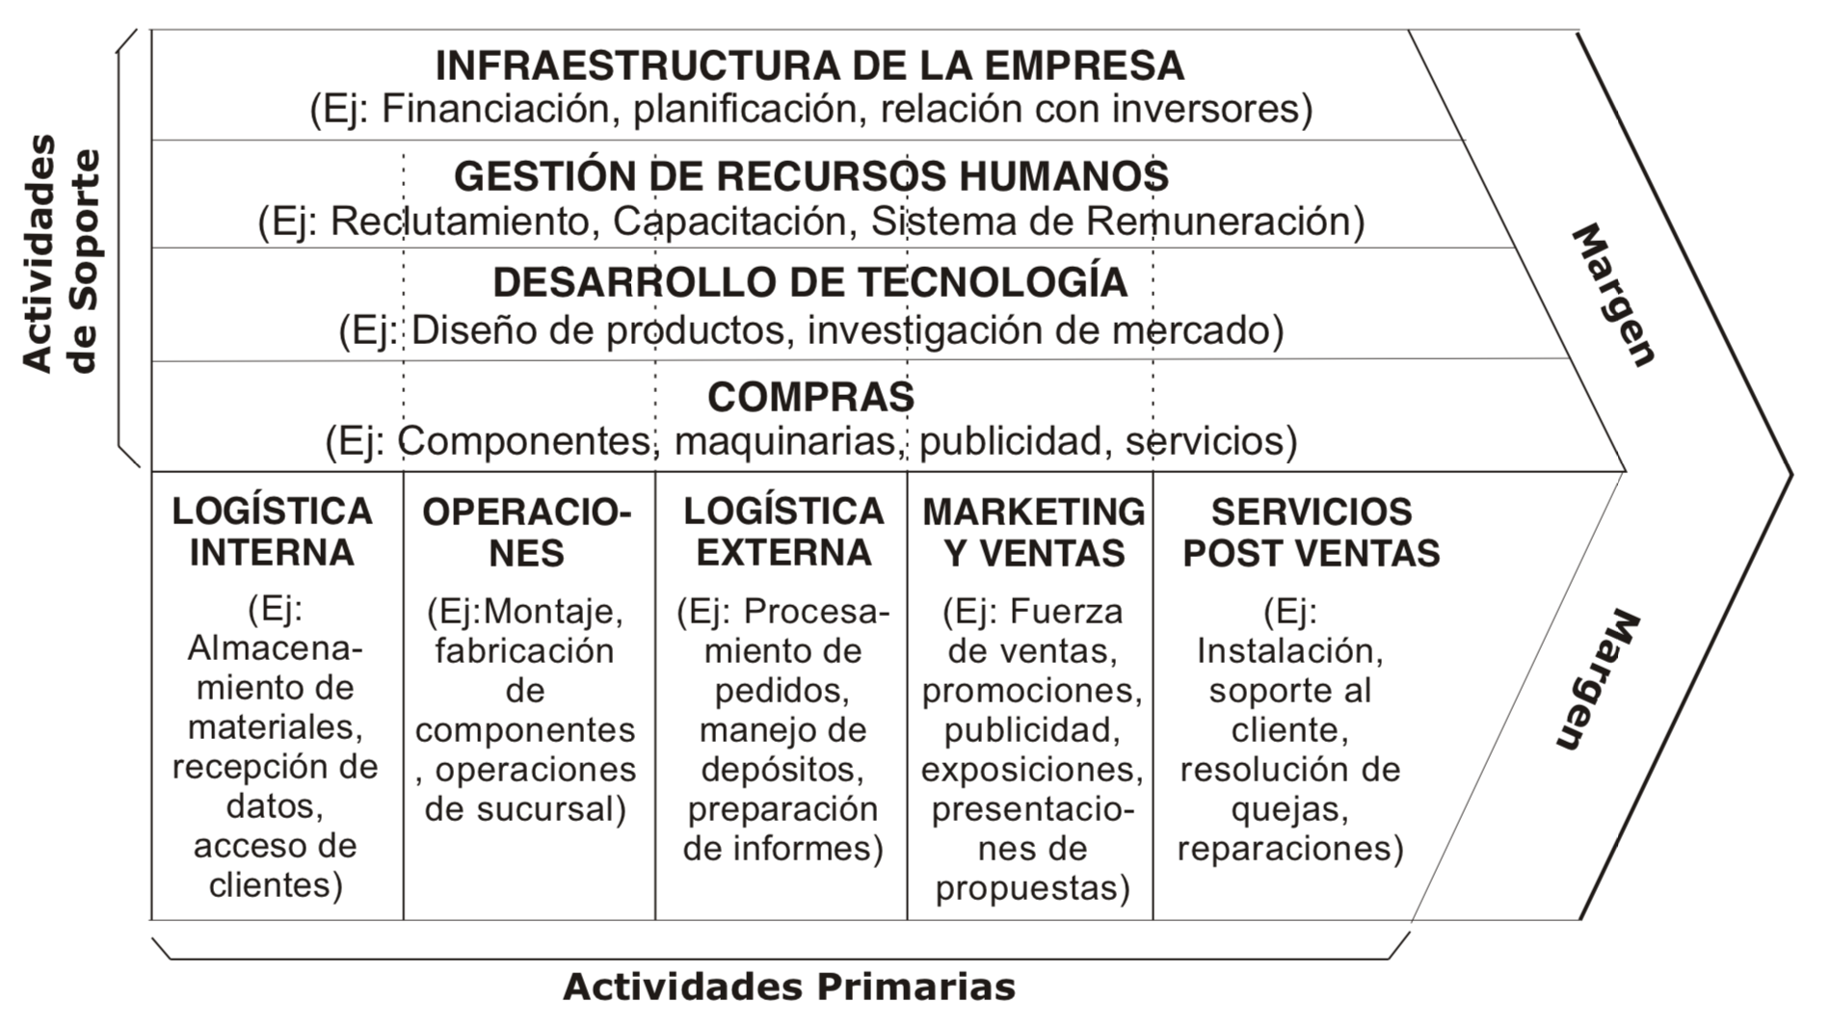
Cadena de Valor

Slide 5
Propuesta de Valor
Qué es?
El valor que una empresa promete entregar a sus clientes, al ser usuarios de sus productos o servicios
Cuáles clientes?
Cuáles necesidades?
Cuales usuarios finales?
Qué canales?
Productos
Atributos
Servicios
A qué precio?
EL VALOR LO DEFINE EL CLIENTE!
Premium o precio bajo
Descuentos

Slide 6
Contabilidad y Finanzas
Propósito de la contabilidad
Principales estados financieros:
Estado de Resultados
Balance de Situación
Estado de Flujos de Efectivo
Estado de Cambios en el patrimonio

Slide 7
Propósito de la contabilidad
Registrar las transacciones monetarias de la empresa, de forma tal que reflejen de la mejor manera el estado real de las cosas
Se hace de una forma estandarizada a nivel internacional, para poder interpretar y comparar el desempeño de compañías globalmente
Existen varios estándares. Los más comunes: GAAP, NIC’s
Brindar información veraz para facilitar la toma de decisiones.
Inversión, endeudamiento, incursión en nuevos mercados, etc.

Slide 8
Estado de Resultados
El Estado de Resultados es un estado financiero básico en el cual se presenta información relativa a los logros alcanzados por la administración de una empresa durante un periodo determinado
Hace notar los esfuerzos que se realizaron para alcanzar dichos logros. La diferencia entre logros y esfuerzos es un indicador de la eficiencia de la administración y sirve de medida para evaluar su desempeño.
Debe mostrar la información relacionada con las operaciones de una entidad en un periodo contable mediante un adecuado enfrentamiento de los ingresos con los costos y gastos relativos, para así determinar la utilidad o pérdida neta del periodo, la cual forma parte del capital ganado de esas entidades.
Sus principales partidas:
Ingresos
Costos
Gastos

Slide 9
Estado de Resultados
Nombre de partida
Ingresos | Diferencia entre Ingresos Netos y Ingresos Brutos: Los ingresos brutos pueden contener Impuesto de VENTAS y/o Descuentos
(Costo de ventas) o (Costo Directo) | Costo directamente relacionado con el producto o servicio. Es variable: entre más ingresos, más costos
Utilidad Bruta | Ingresos - costo
(Gastos operativos) | Gastos de ventas, operaciones, equipo ejecutivo, alquileres, etc. Es más fijo. Si vendo un poco más, esto no debería cambiar mucho.
Utilidad Operativa | También llamado EBITDA: Earnings before interest, taxes, depreciation & amortization (BAITDA). Representa la Utilidad Bruta – Gastos Operativos.
(Depreciación y Amortización) | El valor que pierden los activos en el tiempo
Utilidad Antes de Impuestos | EBIT: Earnings before interest & taxes (BAT)
(Impuestos)
Utilidad Neta (BDT)

Slide 10
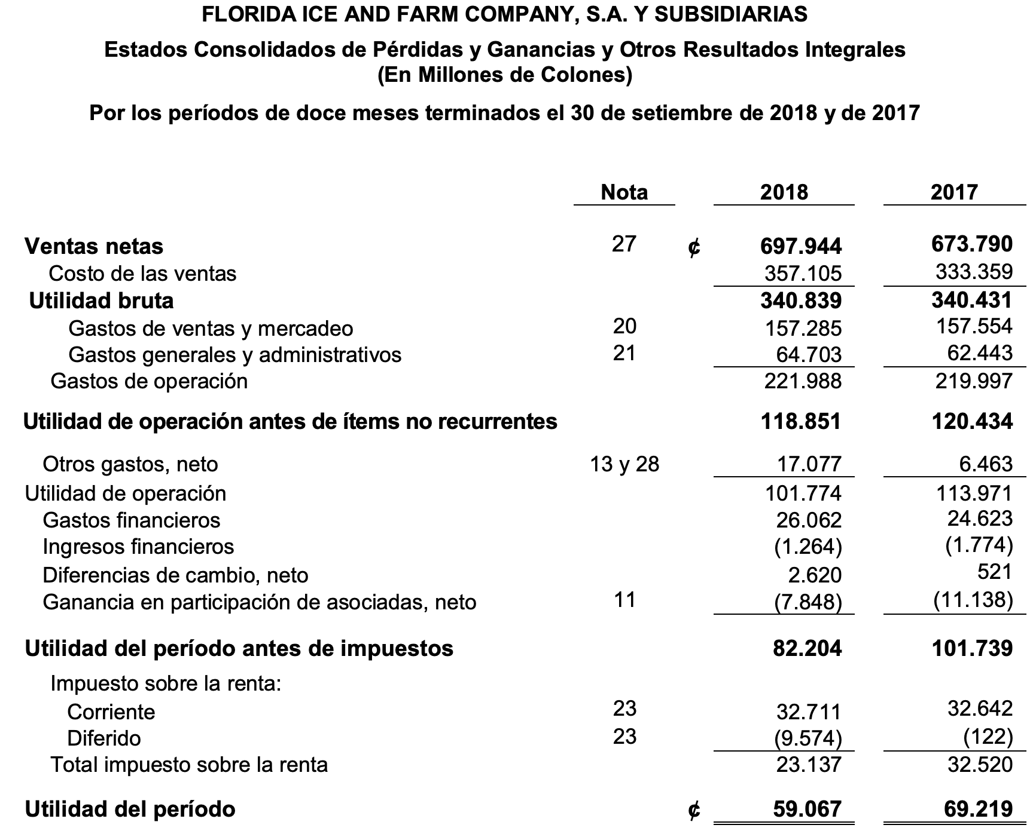
Elementos indispensables del título:
Nombre de empresa
Título de Estado Financiero
Moneda
Período de tiempo/fechas
Ventas – Costo de Ventas = U.Bruta
U.d.Op = Lo que genera la empresa por sus operaciones principales.
Partidas NO centrales del negocio
Beneficios netos de la empresa. No necesariamente se distribuyen

Slide 11
Balance de Situación
Estado financiero que indica la posición financiera de la empresa en un momento determinado, en cuanto a sus activos, pasivos y patrimonio.
Activos: cosas que me dan beneficios futuros (efectivo o próximo a convertirse en efectivo).
Pasivos: cosas que debo. Obligaciones actuales y futuras.
Patrimonio: lo que le pertenece a los socios. Diferencia entre activos y pasivos.
Debe obedecer la ecuación contable: ACTIVOS = PASIVO + PATRIMONIO
Se ordenan sus partidas desde lo más líquido (efectivo) hasta lo menos líquido (propiedades)
Se utiliza para analizar una gran variedad de elementos financieros de las empresas. Algunos ejemplos:
El nivel de deuda de la compañía
La capacidad de pagar obligaciones a corto plazo (efectivo vs. cuentas por pagar)
Capacidad de cubrir la demanda de sus productos (inventario)
La velocidad de ventas en relación a su producción
La “sanidad” de sus activos (depreciación) y la capacidad de reemplazarlos

Slide 12
Activos, Pasivos, Patrimonio
Efectivo ($)
Activo: bien económico que es o me generará un beneficio futuro
Se presentan desde el más líquido, hasta el menos líquido
“Liquidez” es la facilidad con lo cual se convierte en efectivo
El efectivo, por lo tanto, es el activo más líquido
Cuentas por cobrar
Inventario
Materias primas
Propiedad, planta, equipo
Activo Intangible
Pasivo: bien económico que me generará una obligación futura
Se presentan desde las que más pronto generan la obligación, hasta las que más tiempo tengo para cubrirlas
Cuentas por pagar
Adelantos de clientes
Préstamo Largo Plazo

Slide 13
Activos, Pasivos, Patrimonio
Patrimonio: los bienes o derechos económicos que le pertenecen a los socios o dueños de la empresa
Aportes de capital
Capital en acciones
Utilidad (pérdida) acumulada
Utilidad (pérdida) del período

Slide 14
Balance de Situación
Efectivo ($)
Cuentas por cobrar
Inventario
Materias primas
Activo
=
Pasivo
+
Patrimonio
Propiedad, planta, equipo
Cuentas por pagar
Adelantos de clientes
Préstamo Largo Plazo
Aportes de capital
Capital en acciones
Utilidad (pérdida) acumulada
Utilidad (pérdida) del período

Slide 15
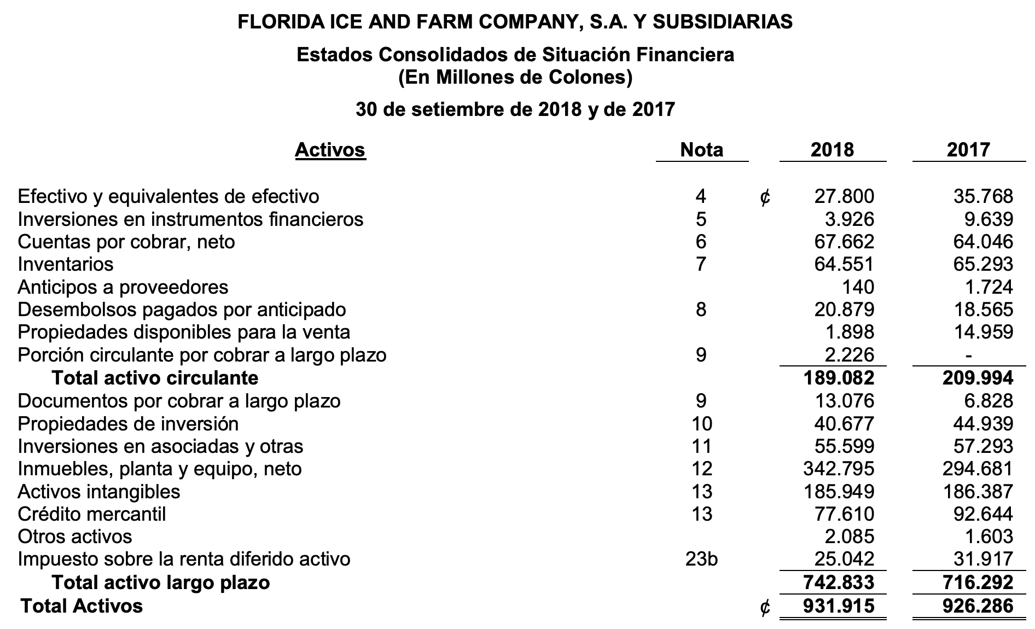
Más líquido
Menos líquido

Slide 16
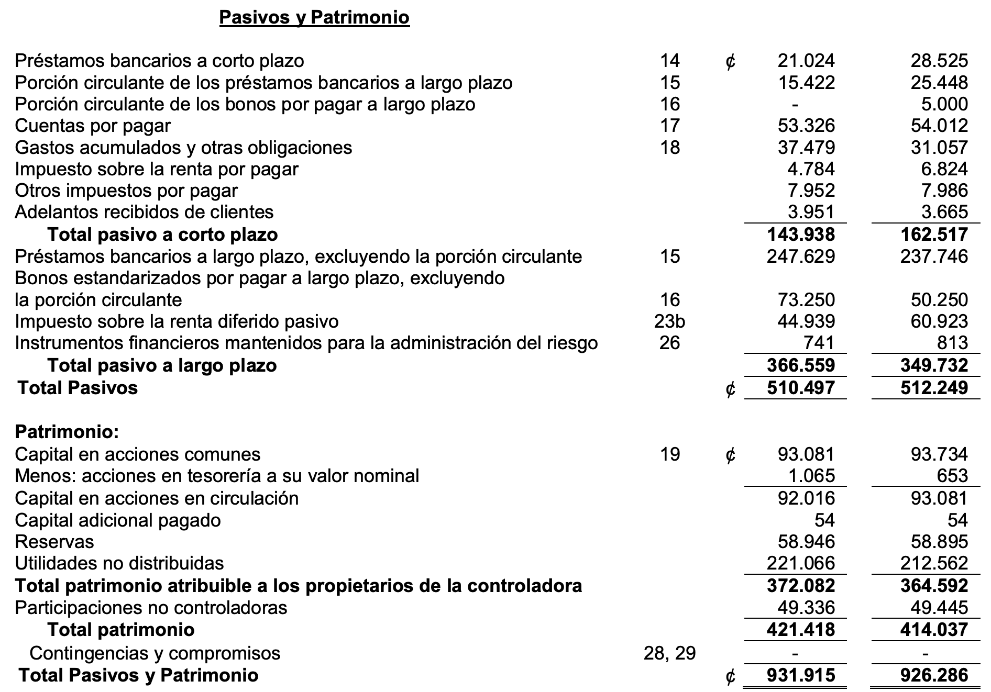

Slide 17
 | 2018 | 2017
ACTIVOS
Activo circulante | 189,082 | 209,994
Activo largo plazo | 742,833 | 716,292
TOTAL ACTIVOS | 931,915 | 926,286
PASIVOS
Pasivo a corto plazo | 143.938 | 162.517
Pasivo a largo plazo | 366.559 | 349.732
PATRIMONIO | 421.418 | 414.037
TOTAL PASIVO Y PATRIMONIO | 931,915 | 926,286
Se cumple la ecuación contable:
A = P + Pat
Patrimonio contiene línea de Utilidades Acumuladas

Slide 18
Caso en vivo: Cayden Cole Backhoe Business Decision
10 puntos. Desarrolle un análisis FODA, y analice las implicaciones de cada factor para la decisión que debe enfrentar Cole (entrar o no en el negocio). Señalar al menos 2 puntos por cuadrante (2 fortalezas, 2 oport, etc.)
4 puntos ¿Cual debe ser la propuesta de valor del nuevo negocio de Cole?
8 puntos. Mencione al menos 3 aspectos estratégicos que le permitirían a Cole cumplir con dicha propuesta de valor.
Detallar qué lo hace especial/diferente.
10 puntos. Construya un Estado de Resultados para cada escenario (al menos 2 escenarios)
Comente sobre la rentabilidad esperada en cada escenario. (Rentabilidad = la capacidad de generar ingresos netos positivos o no)
10 puntos. Comparando contra su situación actual, ¿Cole debería comprar el tractor y montar su negocio propio? Justifique bien. Señale cuales “supuestos” o factores debe de verificar Cole para tomar su decisión.
Si su respuesta es NO, ¿por qué no?
Si su conclusión es SÍ, ¿por qué sí y bajo qué condiciones?

Slide 19
Tarea para el 10 de febrero:
Entender a fondo los conceptos vistos en la clase del 3 de febrero:
El propósito de la contabilidad
Para qué es el Estado de Resultados y el Balance de Situación
Cuales son las principales partidas del ER y el BS y qué representan
Lectura que se pondrá en el Aula Virtual en la clase del 10 de febrero
UBER reporta ganancias el 6 de febrero a las 3:00pm. La información se publica en esta página:
https://investor.uber.com/news-events/default.aspx
Con base en lo que la compañía reporte, deben responder lo siguiente en 250 palabras o menos:
Cumplieron con las expectativas de los inversionistas? Si/no por qué
Qué pasó con el precio de las acciones de UBER cuando se reportó el resultado del período? Subió valor, bajó valor, se mantuvo estable… por qué?
Cómo se comparó la perdida o ganancia del período trimestral con el trimestre anterior?

